Slide 1

PÁRBESZÉD 2.0.
Közösségi kommunikáció a falakon belül
Pécsi Ferenc
Notes:
Történet a kirúgott vezérigazgatóról.

Slide 2


Mindenki mindenkivel…

Slide 3

Eltérő kinti és benti világ…

Slide 4
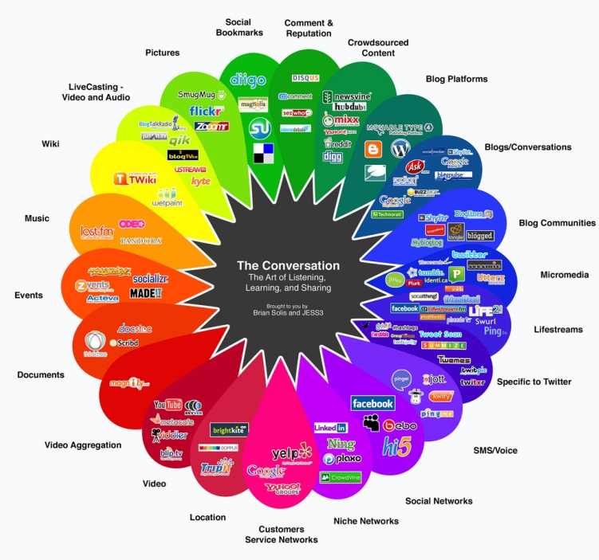

Már csak illúzió az üzenetek kontrollja

Slide 5
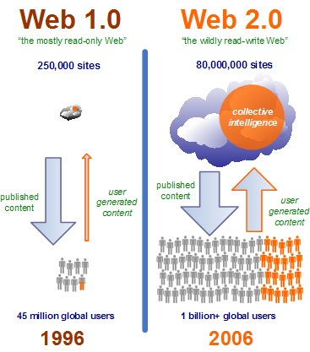
Valami megváltozott…

Slide 6

Engedjük be őket?

Slide 7
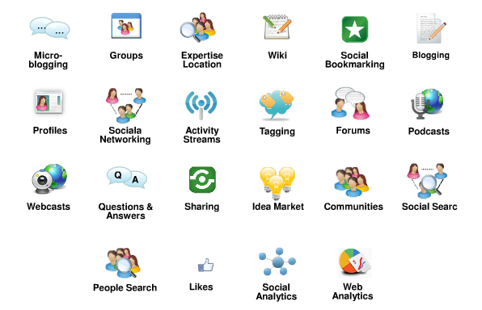
NÉZZÜK A LÉNYEget!

Slide 8
Alapvető eszköztár
üzenetek
események
dokumentumok
fájlok - megosztás
könyvjelző
fotó
videó
interaktív
komment
„lájk”
megosztás
követés
kiemelés

Slide 9

SOCIAL intranet – csak a részletek különböznek

Slide 10


Slide 11
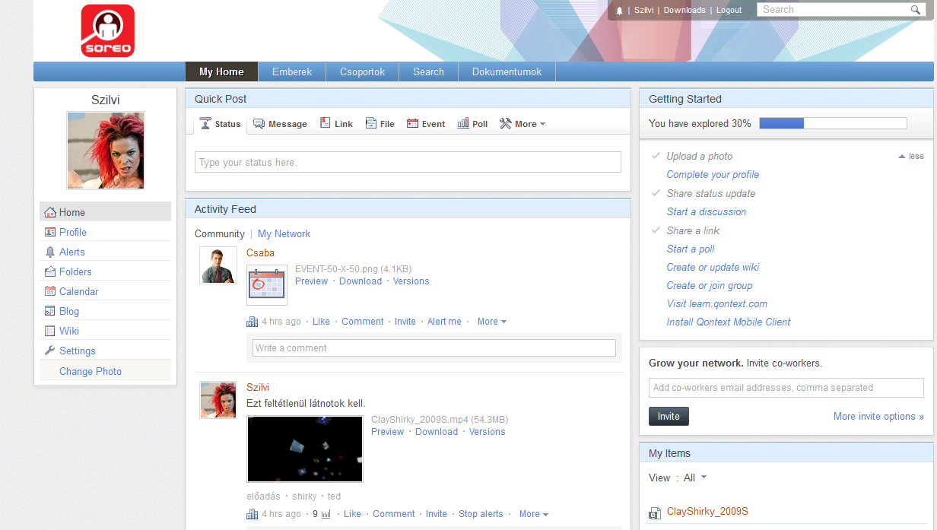
Ismerős eszközök - egyetlen felületen

Slide 12













státuszfrissítés
üzenet
esemény
blog
wiki
könyvjelző
prezentáció
dokumentum/fájl
fotó
videó
eszköztár
felmérés
szavazás
teszt

Slide 13

Üzenet küldése 1.

Slide 14
Üzenet küldése 2.

Slide 15
Tartalomcsomagok
cím
tetszik
leírás
komment
címke
komment

Slide 16
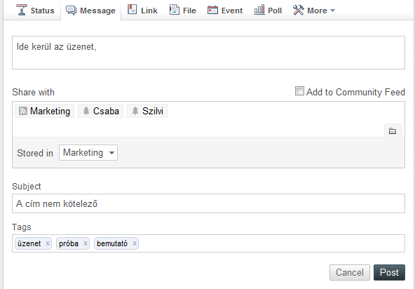
Üzenetküldő felület

Slide 17
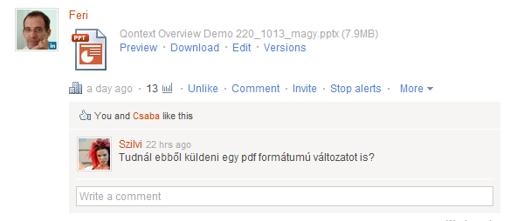
Üzenetek az üzenőfalon

Slide 18
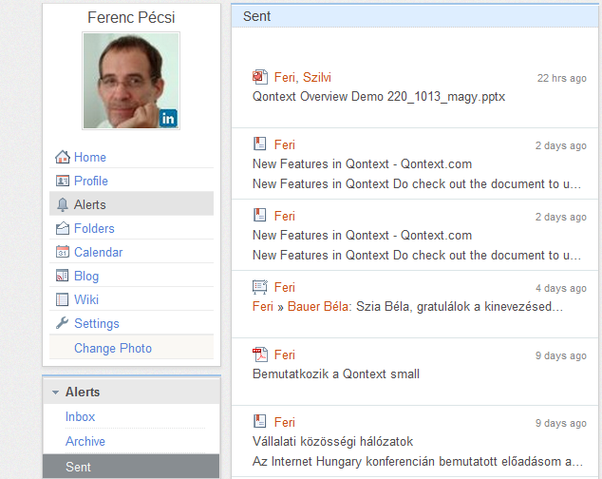
értesítések

Slide 19
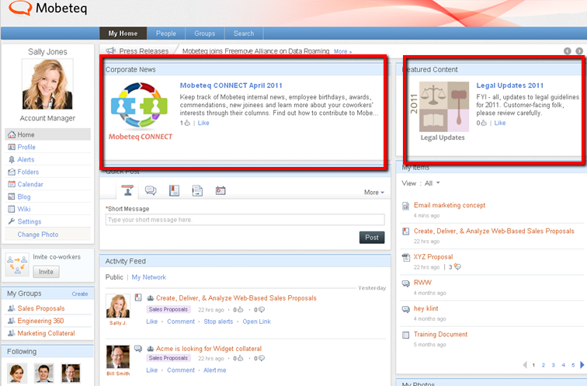
Kiemelt hír és tartalom

Slide 20
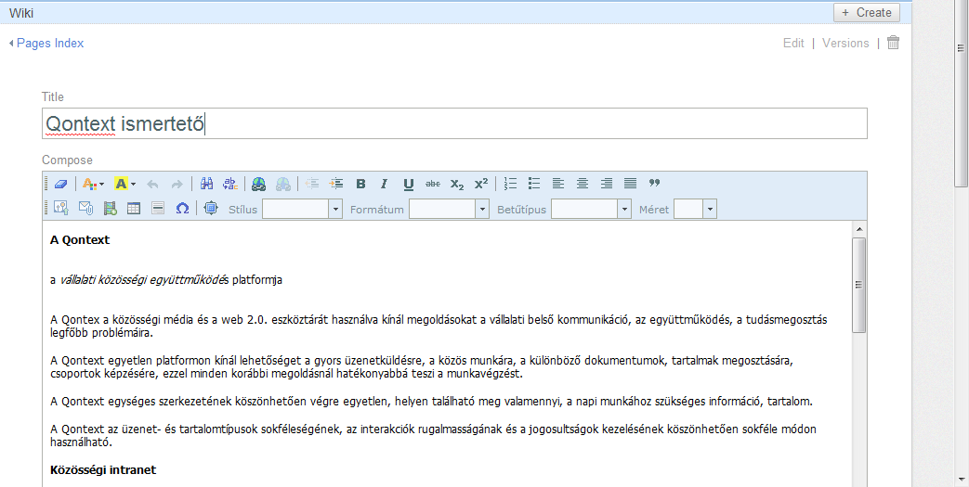
Wiki szerkesztés

Slide 21
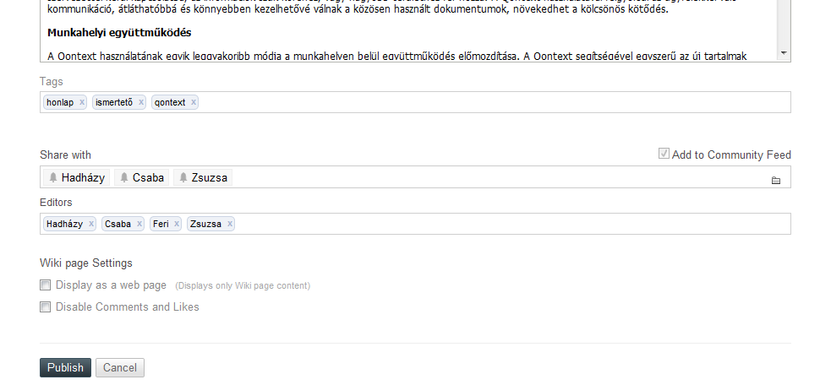
Wiki megosztás

Slide 22
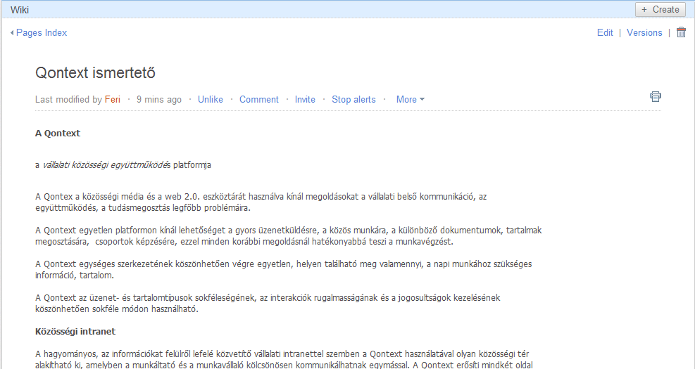
Wiki olvasás

Slide 23
Nem az eszköz a lényeg
A social intranet nem képes megváltoztatni a vállalatot
Maguktól nem fogják használni az emberek
A közösségi média nem azonos a közösségi marketinggel.

Slide 24
Kommunikáció 2.0.
Egyirányú helyett kétirányú kommunikáció
„Hallgatni” miről beszélnek az emberek
Bevonás, az elkötelezettség erősítése
Az alulról jövő kezdeményezések, az innováció támogatása

Slide 25
Szervezeti kérdések
Ki a közösségi együttműködés gazdája?
Hogyan győzhetők meg az emberek, a részvételről?
Hogyan mérhető a közösségi együttműködés megtérülése?

Slide 26

Márpedig működnie kell!

Slide 27

Köszönöm a figyelmet!
pecsi.ferenc@soreo.biz
http://soreo.biz
www.twitter.com/pollner

